Slide 1
Программное обеспечение, реализующее DPI
ФЕДЕРАЛЬНОЕ АГЕНТСТВО СВЯЗИ
Федеральное государственное бюджетное образовательное
учреждение высшего образования
«Санкт-Петербургский государственный университет телекоммуникаций
им. проф. М. А. Бонч-Бруевича»
Дисциплина « Методы инспекции пакетов и анализа трафика»
Санкт-Петербург
2018

Slide 2
Содержание:
Программное обеспечение.Классификация
L7
СКАТ
Список источников

Slide 3
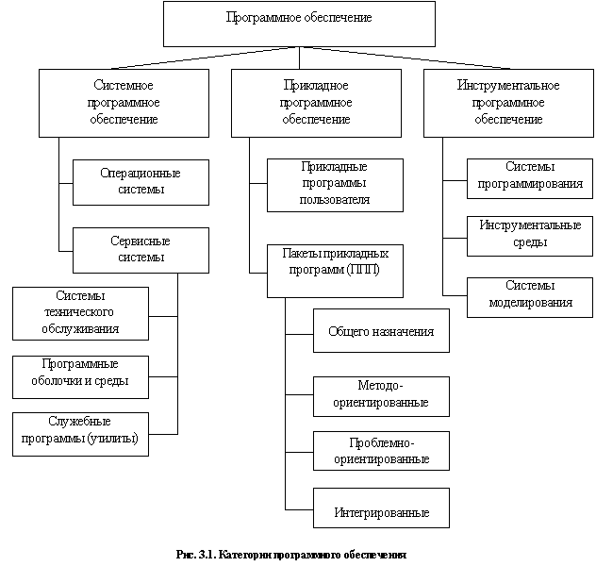

Slide 4
Системное программное обеспечение
Операционные системы
Сервисные системы
Системы тех. обслуживания
Программные оболочки и среды
Служебные программы(улилиты)

Slide 5
Прикладное программное обеспечение
Прикладные программы пользователя
Пакеты прикладных программ
Общего назначения
Методо-ориентированные
Проблемно-ориентированные
Интегрированные

Slide 6
Инструментальное программное обеспечение
Системы программирования
Инструментальные среды
Системы моделирования

Slide 7
Теперь, вы знаете о том, что такое программное обеспечение простыми словами, для чего оно применяется и чем различается.

Slide 8
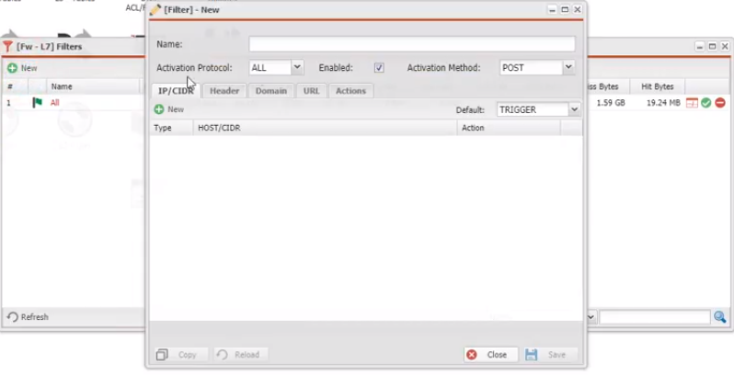
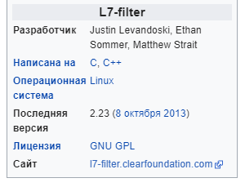
L7 filter

Slide 9
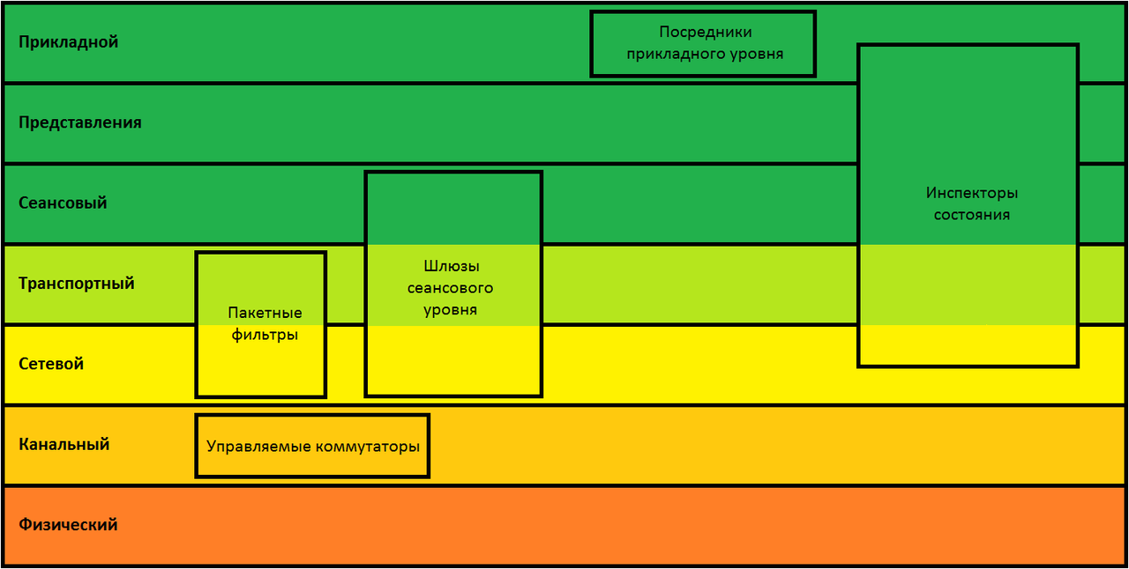
L7 filter

Slide 10
При анализе заголовка сетевого пакета могут использоваться следующие параметры:
IP-адреса источника и получателя
поля служебных заголовков протоколов сетевого и транспортного уровней
порт источника и получателя.
тип транспортного протокола

Slide 11
Пакетные фильтры могут быть реализованы в следующих компонентах сетевой инфраструктуры
пограничные маршрутизатор
операционные системы
персональные межсетевые экраны

Slide 12
L7-filter
Основная цель этого инструмента заключается в том, чтобы сделать возможным выявление трафика файлообменных сетей (также p2p), клиенты которых используют непредсказуемое число портов.

Slide 13
СКАТ
«Система контроля и Анализа Трафика» - продукт, обеспечивающий функции фильтрации трафика, анализа протоколов, управления QoS и другую функциональность на основе использования технологии DPI.

Slide 14
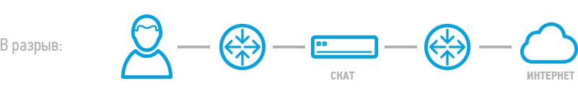
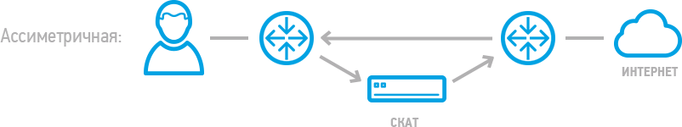
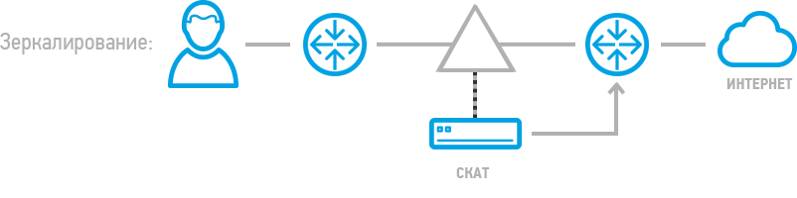
Основные схемы работы СКАТ

Slide 15
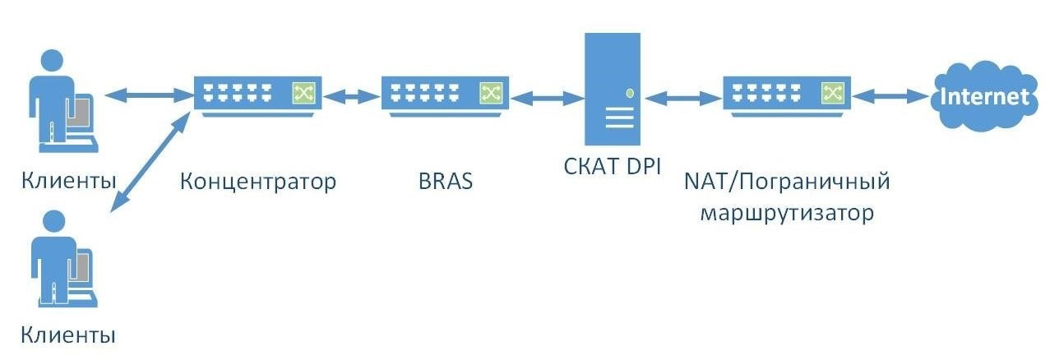
СКАТ

Slide 16
По мимо все того о чем мы рассказали, хотим добавить что ПО реализующие DPI не такая уж и редкость, вот некоторые из них:
SPID(Statistical Protocol IDentification) — реализация Deep Packet Inspection для Windows с открытым исходным кодом на C#. Идентифицирует протокол седьмого уровня модели OSI с помощью статистического анализа трафика.
TCP Statistic and Analysis Tool -предоставляет представление о паттернах трафика и предоставляет подробную информацию и статистику для многочисленных приложений и протоколов
Hippi (Hi-Performance Protocol Identification Engine) — реализация Deep Packet Inspection для Linux с открытым исходным кодом на C.
Является стандартным протоколом точка-точка для передачи больших объемов данных.

Slide 17
Список источников
Статья «Новые возможности СКАТ: SNI, BRAS, CG-NAT» 16.11.2016 Владимир Хазов
Архив лекций «DPI» В.В.Фицов
TStat: TCP STatistic and Analysis Tool. Marco Mellia, Andrea Carpani,Renato Lo Cigno.
nDPI - Quick Start Guide Open and Extensible GPLv3 Deep Packet Inspection Library.
NGN에서 심층 Requirements for Deep Packet Inspection in Next Generation Networks. 2012
Cтатья «Блокировка сайтов не должна травмировать Рунет» // CNews Безопасность, 2012/11/30. Евгений Тетенькин

